Slide 1
Attività di matematica e scienze
Classe 3^ b Plesso Capoluogo
Ins. Pirozzi

Slide 2


Slide 3
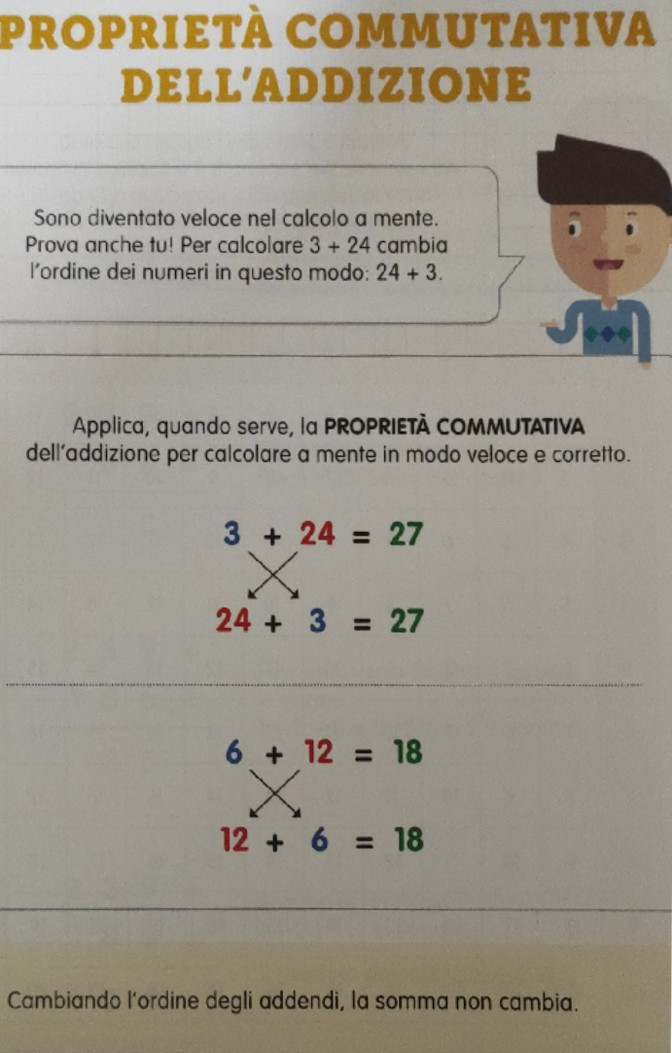
La proprietà commutativa
Cambiando l’ordine degli addendi la somma non cambia.
Possiamo utilizzare la proprietà COMMUTATIVA per controllare l’esattezza dell’addizione( PROVA)
Esegui le addizioni applicando la proprietà commutativa
13+4+10=
2+7+11=
3+12+4=
5+21+4=

Slide 4
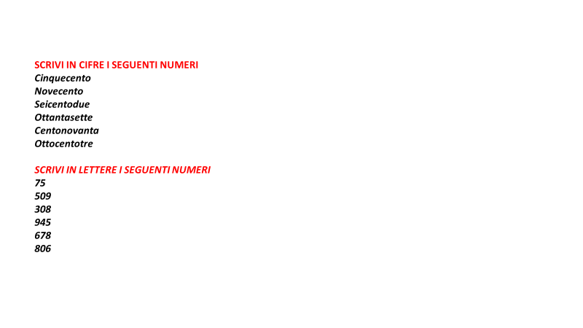

Slide 5
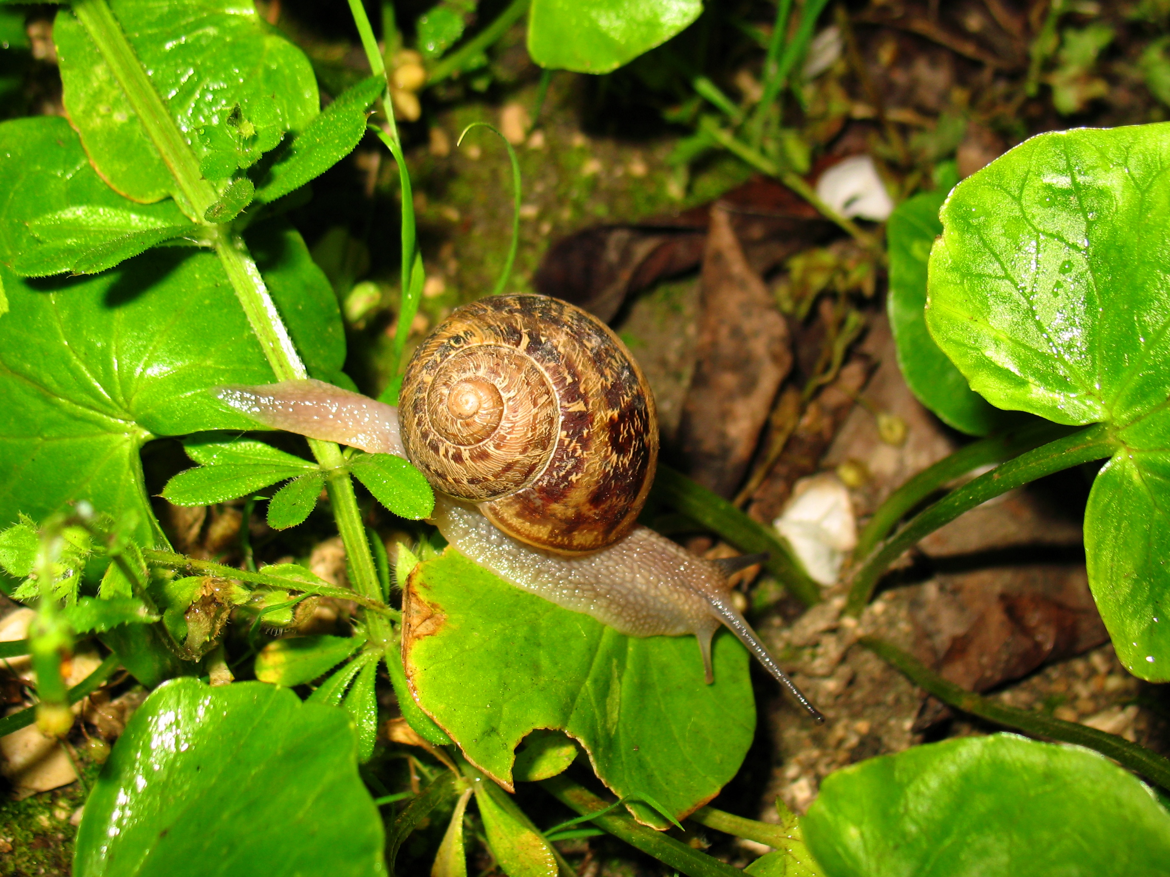
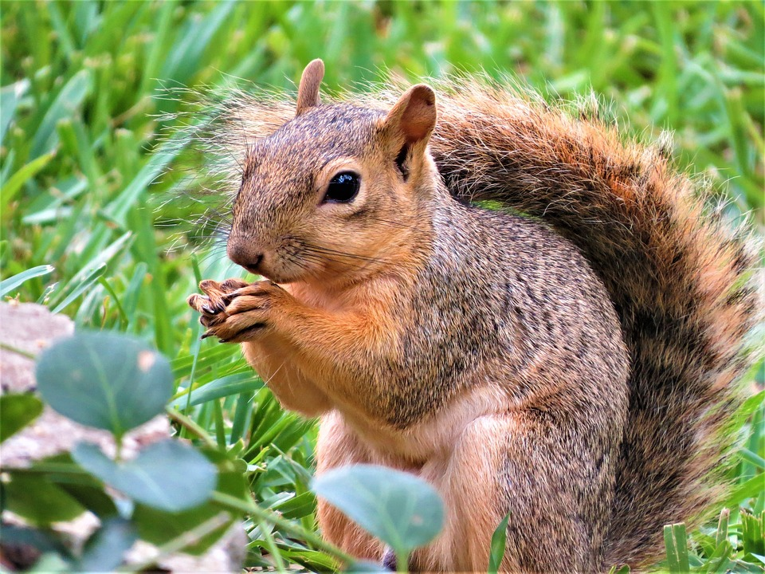
Anche gli animali come le piante si adattano all’ambiente
Il freddo rappresenta un pericolo per la vita di molti animali.
Tutti gli animali che vivono in ambienti freddi e ricchi di neve hanno una folta PELLICCIA BIANCA per proteggersi dal freddo e per non essere visti dai nemici o dalle prede.
Gli insetti all’arrivo dei primi freddi muoiono.
Gli uccelli che si nutrono di insetti, come le rondini, le oche selvatiche, le cicogne…non trovano più nulla da mangiare. Allora si riuniscono in gruppi numerosi e MIGRANO nei paesi dove fa più caldo.
Altri animali per sopravvivere alle temperature troppo rigide dell’inverno e della mancanza di cibo cadono in letargo, un sonno particolarmente profondo che può durare anche parecchi mesi.
Scoiattolo
Chiocciola

